Slide 1
О НАЛОГООБЛОЖЕНИИ
ДОБЫЧИ НЕФТИ НА ОСНОВЕ ФИНАНСОВОГО РЕЗУЛЬТАТА
Notes:
Для создания презентации, пожалуйста, внимательно изучите инструкцию.
Для добавления слайдов нажмите кнопку «Создать слайд» и в выпадающем меню выберите необходимый.
Примечание: После начала работы удалите эту заметку!

Slide 2
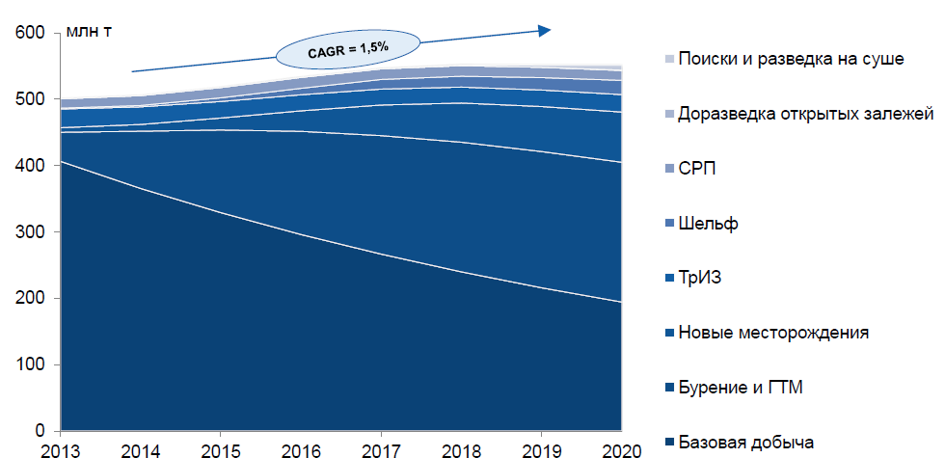
Стабилизация добычи нефти в стране может быть достигнута только при условии поддержания и увеличения ГТМ (в основном бурения) в действующих регионах нефтедобычи и, в первую очередь, в Западной Сибири
Прогноз добычи сырой нефти* в России
* Без конденсата
Источник: Энергетический центр Московской школы управления СКОЛКОВО

Slide 3
Условия добычи нефти на действующих месторождениях постоянно ухудшаются, что ведет к росту стоимости добычи нефти
Распределение запасов ОАО «Газпром нефть» по качеству
Среднее качество новых разбуриваемых запасов (кН)
Запасы, млн.т
81
-50%
9%
2010
2011
2012
2013
2014
86%
13%
76%
68%
91%
8%
75%
26%
Доля бурения на краевых зонах
79%
87%
100%
73%
74%
92%
14%
24%
32%
25%
21%
27%
64%
76%
Бурение на
краевых зонах
> 1000
600-1000
300-600
200-300
100-200
50-100
30-50
20-30
10-20
0-10
43%
Распределение запасов по качеству (kH)
2012
2013
2014
k – проницаемость, мД
H – мощность пласта, м
Извлеченные запасы
Оставшиеся запасы

Slide 4
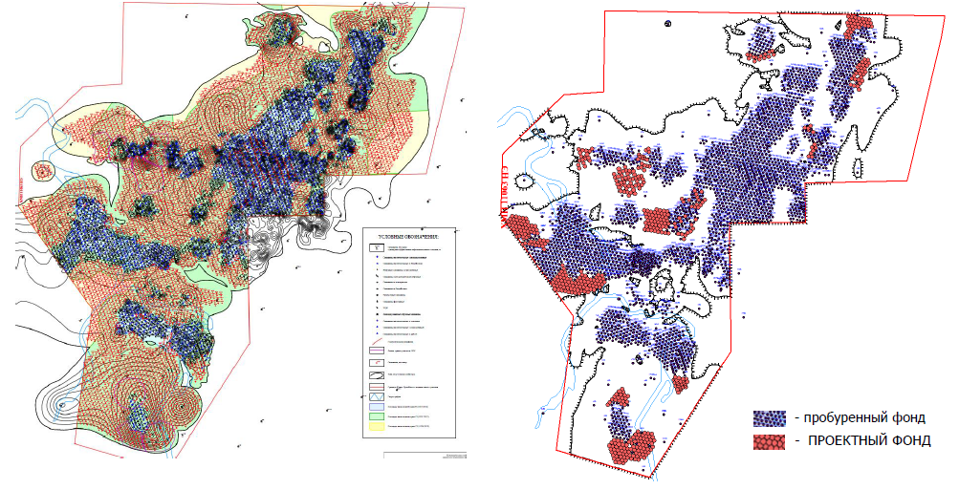
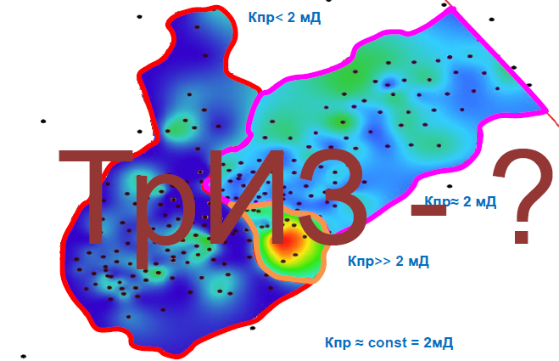
ПРОБЛЕМЫ ДЕЙСТВУЮЩИХ МЕСТОРОЖДЕНИЙ
Технологически доступно 4920 скважин | Рентабельно 1143 скважины
В отличие от новых, основной проблемой для полномасштабной разработки действующих месторождений является неретабельность значительного числа конкретных новых скважин на участках залежей со сложными горно-геологическими характеристиками В результате на месторождении, залежи которого в среднем имеют хорошие ФЕС, фактический КИН может быть ниже проектного на 10-15% - т.е. в разработку не будет вовлечено 30-40% от поставленных на баланс извлекаемых запасов нефти Решить эту проблему точечными льготами проблематично из-за того что трудноизвелкаемые запасы «соседствуют» (имеют гидродинамическую связь) с эффективными запасами и администрировать границу между ними можно только по экономике
+ | Налог на финансовый результат необходим в первую очередь для действующих месторождений, на которых, в отличие от новых, не решены проблемы с эффективностью добычи
Распределение проницаемости по латерали
Средний Кпр > 2 – по действующей классификации не ТрИЗ

Slide 5
ОАО «ГАЗПРОМ НЕФТЬ» СОВЕРШИЛА ТЕХНОЛОГИЧЕСКИЙ ПЕРЕХОД НА НОВЫЙ ТЕХНИЧЕСКИЙ УРОВЕНЬ ДОБЫЧИ
Доля горизонтальных скважин
Доля высокотехнологичных скважин
100%
100%
Горизонтальные
55%
57%
Многостадийный ГРП
4%
35%
42%
43%
13%
3%
10%
Многоствольное
бурение
7%
8%
2011
2012
2013
2014
2011
2012
2013
2014
Горизонтальные скважины
Длина горизонтальных скважин и число стадий гидроразрыва
Доля бурения на краевых зонах
100%
2011
3
300
2012
5-6 стадий
800
76%
64%
Бурение на
краевых зонах
2013-14
9-10 стадий
1 030
43%
Мировой
опыт
До 40 стадий (на газовых скважинах)
2 000
2012
2013
2014
Дальнейшее движение в осложненные зоны требует прироста сложности конструкции и стоимости скважин, но обеспечивает дебиты ниже, чем достигаются сейчас, не создавая возможности для рентабельной добычи. Достигнут технологический предел работы в текущих фискальных условиях.

Slide 6
Так в ЯНАО в текущих фискальных условиях (без большого налогового маневра) и с учетом ухудшения минерально-сырьевой базы достигнут технологический предел увеличения ГТМ
ОБЩЕЕ КОЛИЧЕСТВО ПРОБУРЕННЫХ СКВАЖИН*, %
СРЕДНЯЯ СТОИМОСТЬ НОВОЙ СКВАЖИНЫ*, МЛН. РУБ.
СРЕДНИЙ ДЕБИТ НОВОЙ СКВАЖИНЫ (ПО НЕФТИ)*, Т./СУТ.
НАЧАЛЬНАЯ ОБВОДНЕННОСТЬ НОВОЙ СКВАЖИНЫ*, %
ДОБЫЧА УВС*,
ТЫС.Т. Н.Э.
66
скв.
85
скв.
93
скв.
107
скв.
рост на 2% (падение по нефти на 15%)
рост в 1,6 раза, (в т.ч. в 3 раза ГС)
рост в 1,9 раза
снижение в 1,4 раза
рост в 1,6 раза
Дальнейшее движение в осложненные зоны требует прироста сложности конструкции и стоимости скважин, но обеспечивает дебиты ниже, чем достигаются сейчас, не создавая возможности для рентабельной добычи
* На примере Ноябрьскнефтегаза без Муравленко

Slide 7
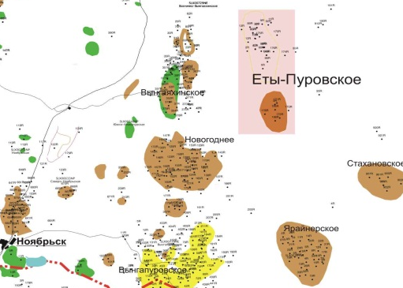
КРАТКИЕ СВЕДЕНИЯ О ВЫНГАЯХИНСКОЙ ГРУППЕ
  Описание актива
В Вынгаяхинскую группу по территориальному принципу и общей инфраструктуре (система сбора до ЦППН-2) объединены Вынгаяхинское и Еты-Пуровское месторождения, находящиеся в Пуровском районе Ямало-Ненецкого автономного округа Тюменской области к северо-востоку от г.Муравленко. После начала промышленной разработки в 2015 г. в группу также войдет Валынтойское месторождение.
Основные сведения по активу (по состоянию на 01.01.2014)

Slide 8
Вынгаяхинская группа: Структура извлекаемых запасов
Всего начальные извлекаемые запасы (НИЗ) по активу – 188,8 млн. т
Отобрано – 46,2 млн. т (24% от НИЗ)
Остаточные извлекаемые запасы (ОИЗ) на 01.01.2014 – 142,6 млн. т (76% от НИЗ)
ОИЗ
142,6 млн.т

Slide 9
Предполагаемый эффект от перехода на режим с НФР для
Вынгаяхинского и Еты-Пуровского месторождений
Добыча нефти (ДНС*)
Основные параметры (ДНС*)
+184
Добыча нефти (режим с НФР*)
Основные параметры (режим с НФР*)
ДНС = действующая налоговая система, НФР = налог на финансовый результат.
Оценка проведена с учетом реализации большого налогового маневра при средней цене нефти Юралс 60 долл./барр. и среднем курсе 55 руб./долл., ставке НФР равной 60% (с 2016 г.)

